Slide 1
二、Android项目
2.1 第一个应用程序
  2.1.1 创建Androd项目
    首先，打开Android Studio，新建一个工程
    配置新工程：工程名称、包名、工程存放路径
    设置应用运行模式：
      运行平台：这里选择Phone and Table
      SDK最低支持：这里选择为API 15
    活动添加：这里选择是Blank Activity
      活动类似于Windows中的窗口，是与用户交互的主要平台
    活动配置：这里选择的是默认设置
      包含活动的名称，以及对应的界面文件名称

Slide 2
二、Android项目
2.1 第一个应用程序
  2.1.2 Androd项目结构
    提供了多种查看项目文件的模式：以Project模式讲解
      app：项目核心文件夹，包含以下内容：
src/main | 主要代码的存放位置
src/main/java | Java代码的存放位置
src/main/res | 各类资源（图像、字符串、色彩、xml文件等）的存放位置
src/main/res/layout | 布局文件夹，包含应用程序的视图的xml描述
src/main/res/menu | 菜单文件夹，包含应用程序中菜单的xml描述
src/main/res/values | 资源文件夹，包含了各种数值：字符串、数组、色彩值等
src/main/AndroidMainifest.xml | 项目清单文件，设置应用程序名称、图标、权限等内容
src/main/test | 测试代码所在位置

Slide 3
二、Android项目
2.1 第一个应用程序
  2.1.4 辅助工具介绍
名称 | 功能
aapt | 产生R.java以使资源可以在Java代码中引用。
Navigation Editor | 可视化创建和浏览 Android 应用的结构和布局文件
adb | 查询设备信息和数据库、安装程序到设备、端口映射、移动文件、利用日志系统等
android工具 | 创建和管理Android Virtual Devices。
Android Device Monitor | 是一个提供了图形化界面的可以对Android应用进行调试和分析的独立的工具
Draw Nine-patch | 让开发者设计能够拉伸的PNG图片。
DDMS | 查看和管理运行在设备上的进程和线程、查看堆栈数据、连接到进程进行调试等
Sqlite3 | 可以对应用程序的数据库进行操作。

Slide 4
三、Android基本原理
3.1 Android框架
  3.1.1 Android体系结构
采用分层架构
  由上到下：
    应用程序层
    应用程序框架层
    系统运行库层
    Linux内核层

Slide 5
三、Android基本原理
3.1 Android框架
  3.1.1 Android体系结构
    应用程序：
      用户操作的具体程序
    应用程序框架：
      提供给开发人员的接口和资源
    中间件
      系统库：各类开发所需的核心库，方便更高层次的开发
      Android运行时环境：虚拟机，负责程序运行
    Linux内核
      硬件与软件之间的抽象层、各种驱动

Slide 6
三、Android基本原理
3.2 Android应用程序核心组件
  3.2.1 Activity介绍
    Activity：Android的用户界面
      其有其自身的生命周期
      一个应用程序通常包含多个Activity，它们可以互相切换
      Activity的使用需要在manifest文件中进行声明
      Android系统是通过任务栈来管理Activity的
        当一个Activity启动时，会把它压入到该任务栈中，处于栈顶的位置
        当用户按返回键或者结束掉该Activity时，它会从该任务栈中弹出
        其后的Activity会成为新的栈顶，与用户交互
        若按home键或启动其他应用，则该应用的任务栈转入后台

Slide 7
三、Android基本原理
3.2 Android应用程序核心组件
  3.2.2 Service介绍
    Service：Android的后台服务
      Service不直接与用户进行交互，没有用户界面
      Service能够长期在后台运行，且比Activity具有更高的优先级
      在系统资源紧张时不会轻易被Android系统终止
      每个服务都是从Service基类中派生的
      Service也可以用于进程间的通信。
      使用Service时，需要在manifest中进行声明

Slide 8
三、Android基本原理
3.2 Android应用程序核心组件
  3.2.3 BroadCastReceiver介绍
    BroadCastReceiver ：Android的广播机制
      当系统/应用程序运行时便会向Android注册各种广播
        第一种是非常驻型广播，此类广播会伴随应用程序的生命周期存在
        第二种是常驻型广播，此类广播不随应用程序是否关闭而存在，只要有广播来就会被系统调用自动运行
      通过广播机制，应用程序可向整个系统发送事件信息
        利用广播接收器，可以接收广播事件并进行处理
      广播的例子：系统收到短信，发送广播信息
        正常的处理：系统中的短信管理应用会接收该广播并处理
        拦截短信：相关应用收到广播后，优先接收并处理，再转发广播

Slide 9
三、Android基本原理
3.2 Android应用程序核心组件
  3.2.4 ContentProvider介绍
    ContentProvider ：Android的共享数据机制
      Android系统中，每个应用的数据存储空间是独立且私有的
        没有一个公共的内存区域，供多个应用程序共享存储的数据
      ContentProvider机制可支持在多个应用中存储和读取数据
        是跨应用共享数据的唯一方式
        Android系统提供了一些主要类型的ContentProvider
          比如音频、视频、图片和私人通讯录等，访问需要获取读取权限
        如果想公开自己的数据，那么可采用两种办法：
          创建自己的ContentProvider
          将数据写到已存在的ContentProvider中
      Content Provider同时还是标准的数据访问接口

Slide 10
四、Activity及Intent通信机制
4.1 Activity生命周期
  4.1.1 Activity交互机制
    Android针对Activity的管理使用的是栈机制
      Activity栈保存了已经启动并且没有终止的Activity
      遵循“先进后出”的原则
        在某个时刻只有一个Activity处在栈顶
        当这个Activity被销毁后，下面的Activity才可能处于栈顶
        若有一个新的Activity被创建出来，则上一个Activity就被压栈下去
      任意时刻与用户交互的界面只有一个

Slide 11
四、Activity及Intent通信机制
4.1 Activity生命周期
  4.1.1 Activity的状态
    Activity生命周期是指Activity从创建到销毁的过程
      在这一过程中，Activity一般处于4种状态
名称 | 状态 | 描述
Active/ Running | 活动状态 | 当前Activity位于Activity栈顶，用户可见，并且可以获得焦点
Paused | 暂停状态 | 失去了焦点的Activity，仍然可见，但是在内存低的情况下，它不能被系统killed（杀死）
Stop | 停止状态 | 该Activity被其他Activity所覆盖，不可见，但是它仍然保存所有的状态和信息，不过，当内存低的情况下，它可能会被系统killed（销毁）
Killed | 销毁状态 | 该Activity结束，被系统销毁，或者是处于未启动的状态

Slide 12
四、Activity及Intent通信机制
4.1 Activity生命周期
  4.1.2 Activity的状态
    Activity生命周期是指Activity从创建到销毁的过程
      Activity四种状态的转换关系
Active/Running
当前Activity完全被遮住
当前Activity部分被遮住
Pause
Stop
Killed

Slide 13
四、Activity及Intent通信机制
4.1 Activity生命周期
  4.1.3 Activity生命周期的事件回调函数
    什么是回调函数
      应用程序调用库函数时，该函数又要求应用程序先传给它一个函数，以便在合适的时候（事件发生时）调用，以完成应用程序给定的任务。这个要求被传入的，后又被调用的函数就成为回调函数
应用程序
过程代码
回调函数
软件库
库函数

Slide 14
四、Activity及Intent通信机制
4.1 Activity生命周期
  4.1.3 Activity生命周期的事件回调函数
    为什么要用回调函数
      在面向对象程序设计中，程序由事件驱动，我们往往将某个事件的发生和某个函数绑定在一起。使得特定事件激活特定的函数。若要让事件执行我们自己的代码，则需要重新绑定，非常麻烦。通过回调函数，则可以把我们的代码，以函数的形式，交由事件绑定的函数调用执行，从而实现保证程序的灵活性
    注意：回调与自定义函数不同
      回调函数的函数头、返回值都是已经定义好的，需要按照规定的方式书写

Slide 15
四、Activity及Intent通信机制
4.1 Activity生命周期
  4.1.3 Activity生命周期的事件回调函数
    回调函数列表
回调函数 | 描述
onCreate() | 在Activity第一次被创建的时候调用。可在此处做初始化设置──创建视图、绑定数据至列表等。如果曾经有状态记录，则调用此方法时会传入一个表示Activity以前状态的包对象做为参数。 继以onStart()
onRestart() | 在Activity停止后，再次启动前被调用。 继以onStart()
onStart() | 当Activity正要变得为用户所见时被调用 当Activity转向前台时继以onResume(); 当Activity变为隐藏时继以onStop()
onResume() | 在Activity开始与用户进行交互之前被调用。此时Activity位于堆栈顶部，用户可见。继以onPause()

Slide 16
四、Activity及Intent通信机制
4.1 Activity生命周期
  4.1.3 Activity生命周期的事件回调函数
    回调函数列表
回调函数 | 描述
onPause() | 当系统将要启动另一个Activity或者弹出对话框时调用。此方法主要用于将所有持久性数据写入存储之中，应该在短时间内完成，因为下一个Activity必须等到此方法返回后才会继续。 当Activity重新回到前台时继以onResume();当Activity变为用户不可见时继以onStop()
onStop() | 当Activity不再为用户可见时调用。这可能发生在它被销毁或者另一个Activity（可能是现存的或者是新的）回到运行状态并覆盖它时 如果Activity再次回到前台跟用户交互则继以onRestart(); 如果关闭Activity则继以onDestroy()。
onDestroy() | 在Activity销毁前调用，这可能发生在Activity结束或者因为系统需要临时空间而销毁该Activity实例时。可以用isFinishing()方法来区分这两种情况

Slide 17
四、Activity及Intent通信机制
4.1 Activity生命周期
  4.1.3 Activity生命周期的事件回调函数
    生命周期过程
    历经状态变化
    相关事件及回调函数

Slide 18
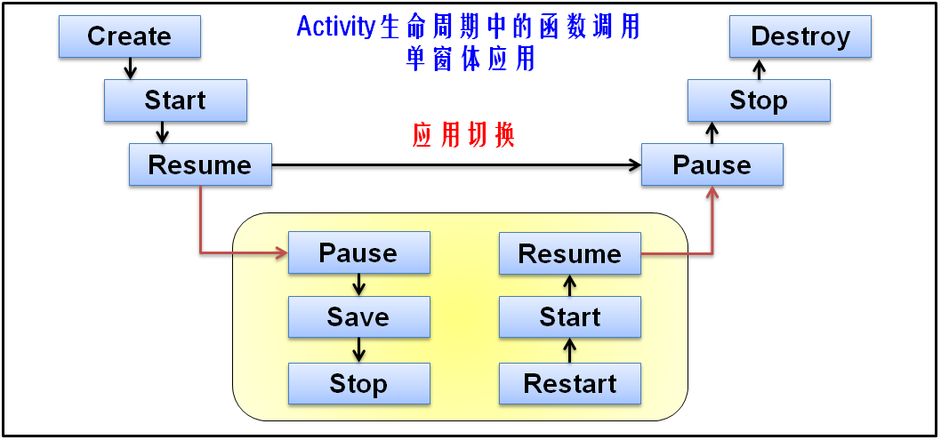
四、Activity及Intent通信机制
4.1 Activity生命周期
  4.1.3 Activity生命周期的事件回调函数
    创建一个生命周期的实例
      单个Activity的运行情况

Slide 19
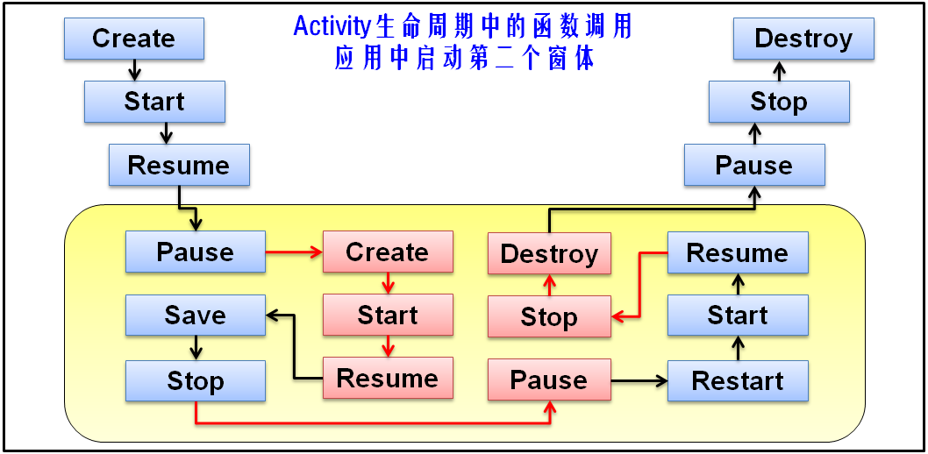
四、Activity及Intent通信机制
4.1 Activity生命周期
  4.1.3 Activity生命周期的事件回调函数
    创建一个生命周期的实例
      多个Activity的运行情况

Slide 20
四、Activity及Intent通信机制
4.3 Intent
  Android各个组件之间使用Intent进行通信
  4.3.1 Intent构成与属性
    Intent是一个完整的动作描述
      动作产生组件
      动作接收组件
      传递的数据信息
        一部分已经定义的动作和数据
          例：在应用中启动系统的拨号面板并导入号码
        用户自己定义的数据，可以使用扩展信息
          例：在应用中使用多个Activity并传递数据

Slide 21
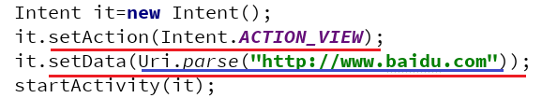
四、Activity及Intent通信机制
4.3 Intent
  4.3.2 Intent解析及实例
    实例1：使用Intent实现开启网页
      使用自定义的”text_action”动作启动窗体
        使用SetAciton()来设置intent的动作
        使用SetData()来设置Intent与动作相关的数据
        使用intent启动Activity
        打开网页的例子：

Slide 22
四、Activity及Intent通信机制
4.3 Intent
  4.3.3 Activity的跳转
    Intent被称为两个Activity之间的信使
      通过Intent和Bundle对象，实现数据交换
        使用Intent和Bundle传递数据的具体方式
          定义并创建Bundle对象bd，
          使用bd对象的putXXX（key, 数据）指令将数据存入bd中
          定义Intent对象，使用putExtras(bd)将bd作为传递内容
          使用startActivity启动intent对象连接的对应窗体
          在新窗体上定义intent，使用getIntent()方法来获取已有的对象
          在新窗体上定义Bundle，使用intent来获取已有的Bundle对象
          从新Bundle对象中，使用getXXX（key）来获取对应的数据

Slide 23

四、Activity及Intent通信机制
4.3 Intent
  4.3.3 Activity的跳转
    实例1：不带参数跳转
      定义Intent对象，并指明动作产生对象，动作接收类
      使用StartActivity并将Intent对象作为参数，启动另一个Activity
        两种方式如下：

Slide 24
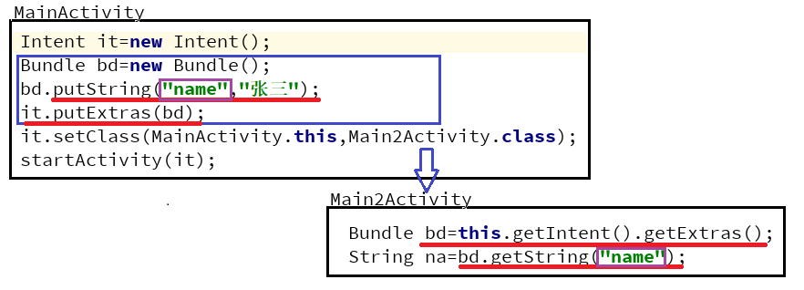
四、Activity及Intent通信机制
4.3 Intent
  4.3.3 Activity的跳转
    实例1：带参数的跳转
      需要使用Bundle来封装数据

Slide 25
五、用户界面设计
两个概念
  控件
    继承自View，可完成特定的功能的类
      外观（属性）：大小、位置、字体、色彩、文本、图片等
      操作（事件）：点击、双击、状态改变等
      行为（方法）：让控件实现特定的操作的方法
  容器
    继承自ViewGroup，以一定的规则来放置控件
      ViewGroup也继承自View，是一种特殊的View
      通过容器可以方便的排列和归类控件

Slide 26
五、用户界面设计
5.1 View
  5.1.1 View简介
    所有可视化控件的基类
    主要提供控件绘制和事件处理的方法
    View类及其子类的相关属性设置
      在XML布局文件中进行设置
      通过成员方法在代码中进行设置

Slide 27
五、用户界面设计
5.1 View
  5.1.1 View简介
    View的继承关系
View
ViewGroup
TextView
视图容器类
Layout
EditView
Button
GridView
ListView

Slide 28
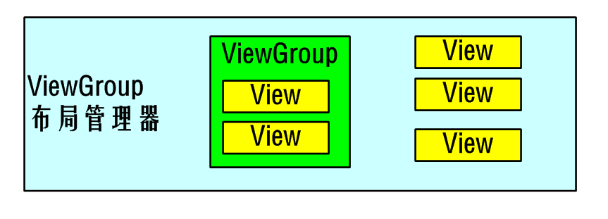
五、用户界面设计
5.1 View
  5.1.1 View简介
    一些高级控件（包含多个对象）继承自ViewGroup
    Android的布局管理器，继承自ViewGroup

Slide 29
五、用户界面设计
5.1 View
  5.1.2 TextView和EditText
    文本框（TextView）概述
      该控件用于在屏幕上显示文本
        同其他软件的Label控件类似，只显示文本，用户不可编辑
        可显示单行、多行、附带图像的文本
        在XML中设置添加并设置文本框控件的属性
        在Java代码中创建文本框类对象并设置属性
      文本框控件的常用XML属性
        文本显示属性：Text、TextColor、TextSize等
        文本设置属性：ellipsize、singleLine等
        一些属性需要配合使用才能发挥效果

Slide 30
五、用户界面设计
5.1 View
  5.1.2 TextView和EditText
    编辑框（EditText）概述
      控件屏幕上显示文本输入框
        能够接收用户输入的数据，是最常见的交互方式
        可输入单行、多行、以及指定格式的文本
        可分别在XML中或Java代码中创建编辑框
      编辑框控件的常用XML属性
        是TextView的子类，包含TextView的各项属性
        在编辑框中常用的有：
          maxLength、password、editable等

Slide 31
五、用户界面设计
5.1 View
  5.1.3 Button
    普通按钮（Button）概述
      按钮继承自TextView类
        可进行按下、单击等操作
        可分别在XML中或Java代码中创建按钮
        通过设置View.OnClickListener监听器实现事件处理代码
      两种处理按钮单击事件的方法
        在java代码中设置按钮的事件监听对象
          对象可以是匿名内部类、也可以是自定义的监听对象
        在XML中指定单击事件对应的方法
          利用反射调用自动Activity中的方法

Slide 32
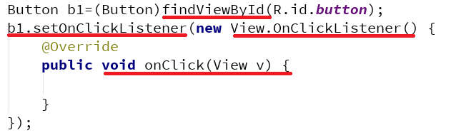
五、用户界面设计
5.1 View
  5.1.3 Button
  普通按钮（Button）概述及实例
      两种处理按钮单击事件的方法
        设置按钮的事件监听对象、使用匿名内部类
          定义按钮对象，使用findViewById找到对应的按钮
          使用按钮对象的SetOnClickListenser方法，设定监听对象
          使用匿名内部类，创建监听对象，重写监听对象的OnClick方法

Slide 33
五、用户界面设计
5.1 View
  5.1.3 Button
    普通按钮（Button）概述及实例
      两种处理按钮单击事件的方法
        在XML中指定单击事件的方法，利用反射调用
          在按钮的XML描述中，添加android:OnClick=“函数名”语句
            指明该按钮的点击事件，所对应的函数名称
          在Activity中直接创建对应的函数，编写需执行的操作
            通过函数的参数，传递对应按钮对象的引用
            XML代码（在按钮的XML设定中添加如下内容）
            android:OnClick=“butClick”
            在Activity中编写对应的Java代码（添加一个新的函数）
              public void butClick(View v)
              {
              Button bt= (Button)v;
              bt.setText(“事件发生");
              }

Slide 34
五、用户界面设计
5.1 View
  5.1.4 ImageView
    图像视图（ImageView）属性及实例
      图像视图属性
        adjustViewBounds：是否保持高宽比，需要和MaxWidth设置最大宽度、MaxHeight设置最大高度一起使用
        scaleType：所显示图片的在控件中的位置及缩放效果
        src：设置显示的图片
      列表视图实例
        应用实例：使用图像视图来显示图片

Slide 35
五、用户界面设计
5.2 布局管理器Layout
  5.2.1 线性布局：LinearLayout
    将放入其中的控件按照垂直或水平方向来布局
    每一行（每一列）只能放入一个控件
    主要属性列表
      orientation：控制排列方式：horizontal或vertical
      gravity：设置放入其内控件的对齐方式
      继承自View对象的属性
        layout_width、layout_Height：设置对象本身的宽度和高度
        id：设置对象的名称标识符
        background：设置对象的背景：颜色或图片

Slide 36
五、用户界面设计
5.2 布局管理器Layout
  5.2.1 线性布局：LinearLayout
    线性布局的使用方法
      控制线性布局中控件的大小：
        设置控件的Margins属性组中对应的边距属性
      让固定数目的控件填充整个屏幕
        线性布局在屏幕上显示的行列的数目是不确定的
        设定控件的layout_weight属性来确定其占有的比例
          位避免冲突，将其对应的宽度或高度属性设为零

Slide 37
五、用户界面设计
5.2 布局管理器Layout
  5.2.2 相对布局：RelativeLayout
    一个控件的位置，是由另一个控件的位置来决定
      功能强大，是设计用户界面的有力工具
      控件新增的关联属性
        指定位置关联控件：below、above、toLeftOf、toRightOf
        指定对齐目标控件：alignTop、alignLeft、alignBottom、alignRight
        指定是否紧靠父元素：布尔型，内容详见课本P76
      相对布局往往会先放置一个位置固定的控件作为参考，再依次放置其他控件

Slide 38
五、用户界面设计
5.2 布局管理器Layout
  5.2.3 帧布局：FrameLayout
    一个控件占据一个区域，层叠的排列控件
      帧布局的各个相对比较自由，控件之间没有边界限制
      避免因为分辨率的不同导致不可预料的堆叠
      常用属性：
        控件LayoutParameters属性组中的Gravity属性：
          设置控件在屏幕中的对齐位置
        控件本身的Gravity属性：
          控件中文本、图像等内容在控件中的对齐位置

Slide 39
五、用户界面设计
5.2 布局管理器Layout
  5.3.4 表格布局：TableLayout
    按表格的形式（多行多列）排列控件
      表格布局管理器实际是线性布局管理的组合
        继承自LinearLayout，可以使用其原有的属性方法
        TableLayout可以包含多个TableRow，每个占一行
        每个TableRow包含多个竖向列
        新增属性：设置所有的TableRow
          collapseColumns：设置需要隐藏的列号
          shrinkColumns：设置允许被收缩的列号
          strechColumns：设置允许被拉伸的列号

Slide 40
五、用户界面设计
5.2 布局管理器
  小结
    布局管理器通过分割屏幕等方式，来放置控件
      布局不考虑分辨率，仅考虑相对屏幕的比例和位置
      使用布局管理排列控件，不应指定控件布局属性的具体数值
      若确实需要设定控件的位置大小，应通过计算获得
    熟练掌握布局管理器和控件的有关布局的属性
      牢记有关位置、大小、对齐、边距等属性
      区分好控件的自身属性和与布局属性的区别
      尝试组合使用布局管理器

Slide 41
五、用户界面设计
5.3 对话框
  Dialog概述
    人机交互中常见的控件，用来方便的显示信息
      常见的一些对话窗体，每次都由用户实现比较麻烦
      Dialog类定义了一些常见的对话窗体，以方便用户调用
      Android平台常见的对话框（基类：Dialog）
        AlterDialoy：提示对话框，可包含若干个按钮
        ProgressDialog：进度对话框，显示进度信息，继承自AlterDialog
        DatePickerDialog：日期选择对话框，显示并允许用户选择日期
        TimePickerDialog：时间选择对话框，显示并允许用户选择时间

Slide 42
五、用户界面设计
5.3 对话框
  5.3.1 AlertDialog提示对话框
    AlertDialog对话框属性
      AlertDialog对话框不能直接由构建方法创建
      通过AlertDialog.Builder来设置
        setTitle()：设置对话框标题
        setIcon()：设置对话框图标
        setMessage()：设置对话框的提示信息
        setPositiveButton()：为对话框添加确认按钮
        setNegativeButton()：为对话框添加取消按钮
        setNeutralButton()：为对话框添加第三个按钮

Slide 43
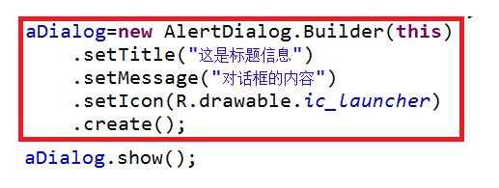
五、用户界面设计
5.3 对话框
  5.3.1 AlertDialog提示对话框
    AlertDialog对话框实例
      创建一个简单的AlertDialog对话框并显示
        通过Builder来设置对话框的参数

Slide 44
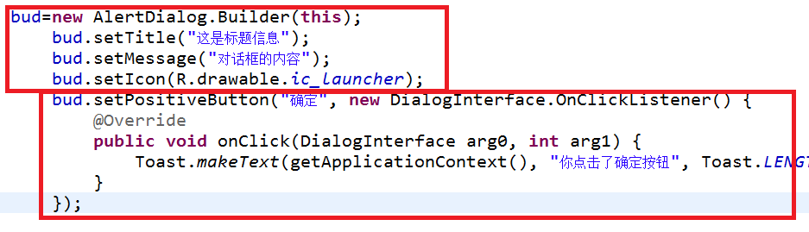
五、用户界面设计
5.3 对话框
  5.3.1 AlertDialog提示对话框
    AlertDialog对话框实例
      创建一个带按钮的AlertDialog对话框并显示
        使用setXXXButton来分别设置按钮的名称及对应的监听器
        这里演示了先定义builder对象，再创建对话框的方式

Slide 45
五、用户界面设计
5.3 对话框
  5.3.2 AlertDialog单选对话框
    创建一个单选对话框的方法
      setSingleChoiceItems(CharSequence[] items, int checkedItem
      final OnClickListener listener)
        定义一个显示数据的数组
        定义一个初始被选定的数据（单选按钮）
        并为该数据定义一个单击触发事件（按钮被点击）
          在该事件中，被选中按钮的id会作为事件参数传递下来
          往往要记录被选中按钮的id，以便在其他位置使用

Slide 46
五、用户界面设计
5.3 对话框
  5.3.3 AlertDialog复选对话框
    创建一个复选框对话框的方法
      setMultiChoiceItems(CharSequence[] items, boolean[] checkedItems
      final OnMultiChoiceClickListener listener)
        定义一个显示数据的数组
        定义一个存储每个数据选定状态的数组
        并为该数据定义一个单击触发事件（不同与单选按钮的监听器）
          该监听器多了一个参数：boolean isChecked
          该参数用来表示该按钮在单击后，是否是被选中状态

Slide 47
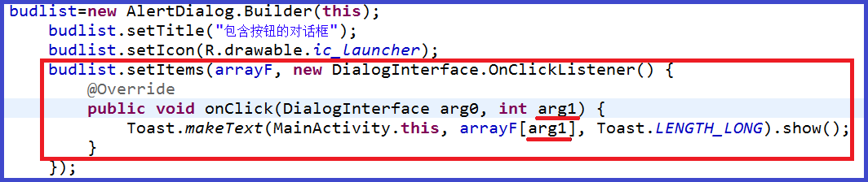
五、用户界面设计
5.3 对话框
  5.3.4 AlertDialog列表对话框
    创建一个列表对话框
      setItems(CharSequence[] items, final OnClickListener listener)
        定义一个显示数据的数组，并为该数组定义一个单击触发事件

Slide 48
五、用户界面设计
5.3 对话框
  5.3. 5 进度条对话框
    进度条对话框属性
      ProgressDialog是AlertDialog类的扩展
        在一个对话框中，显示一个进度信息及文本信息
      主要方法：
        继承自AlertDialog类的方法：setTitle()、setIcon()、setMessage()
        setProgressStyle()：设置进度条的风格
        setButton()：设置一个Button
        setProgress()：设置进度条的进度
        setCancelable()：设置是否可以按退回键取消

Slide 49
五、用户界面设计
5.3 对话框
  5.3.6 日期选择对话框
    日期对话框概述
      其主要用来进行日期的设定，使用比较简单
      定义日期对话框的实例对象，并使用show()方法显示
        日期对话框的构造函数，需要设定监听器、默认值
      为日期对话框绑定监听器，获取用户选定的内容
        监听器中的OnClick事件函数的参数，即为用户设定的日期信息

Slide 50
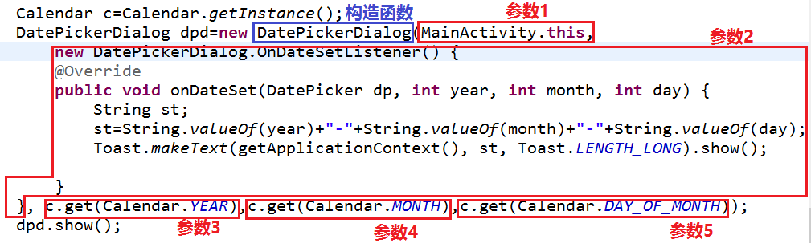
五、用户界面设计
5.3 对话框
  5.3.6 日期对话框属性及实例
    日期对话框实例

Slide 51
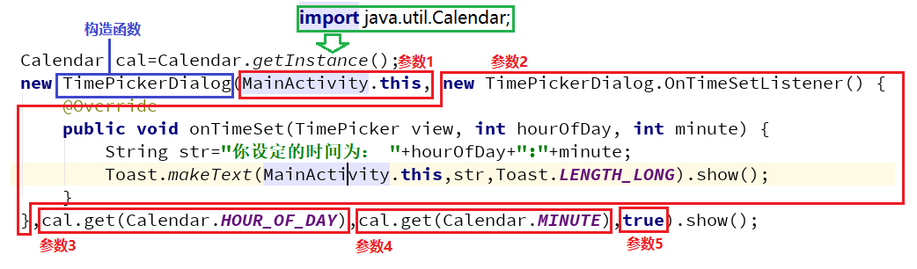
五、用户界面设计
5.3 对话框
  5.3.7 时间选择对话框
    时间对话框概述
      时间选择对话框与日期选择对话框非常相似

Slide 52
五、用户界面设计
5.3 对话框
  5.3.8 拖动对话框
    通过创建Dialog类对象来创建对话框
      创建自定义界面对话框的过程
        定义一个布局文件，在界面中设计对话框所需的控件
        直接创建一个Dialog类的实例对象
        将布局文件加载到Dialog实例中
        通过对话框实例找到对应的控件
        编写设置控件属性、响应控件事件的代码
        将对话框显示出来

Slide 53
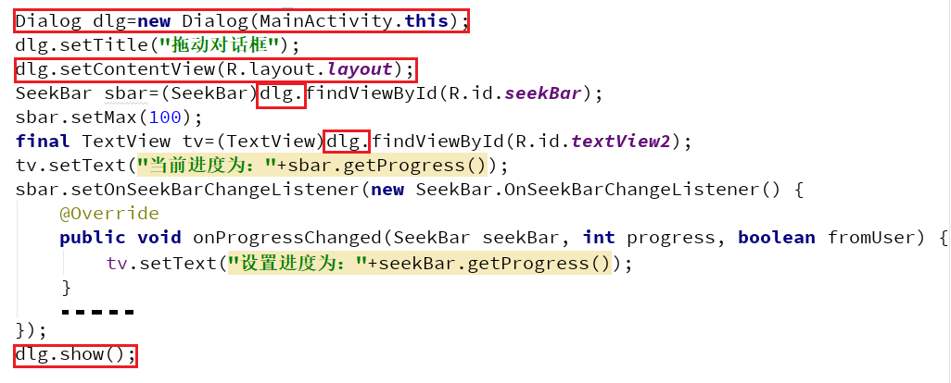
五、用户界面设计
5.3 对话框
  5.3.8 拖动对话框
    创建拖动对话框实例

Slide 54
五、用户界面设计
5.4 菜单
  菜单综述
    包含选择菜单和上下文菜单两种类型
      选项菜单OptionsMenu概述
        选择菜单Menu服务于Activity
        通过点选手机上的Menu键来弹出菜单
      上下文菜单ContextMenu概述
        ContextMenu则服务于某个View（控件）
        通过长按某个控件来启动上下文菜单
      使用统一的菜单类来管理菜单
        Menu、MenuItem、SubMenu三个类

Slide 55
五、用户界面设计
5.4 菜单
  创建管理菜单
    菜单类概述
      Menu类
        一个Menu对象代表一个菜单，是整个菜单的基础
        Menu类的常用方法：添加一个菜单
          add(int groupId, int itemId, int order, CharSequence title)
      MenuItem类
        MenuItem代表一个菜单项
        MenuItem往往是通过Menu的add方法来获取的
      subMenu类
        subMenu继承自Menu，其代表一个子菜单

Slide 56
五、用户界面设计
5.4 菜单
  创建管理菜单
    菜单类概述
      Menu、MenuItem、SubMenu的使用
        Menu通过add方法，来添加菜单项MenuItem并返回
        Menu通过addSubMenu方法，来添加自菜单SubMenu并返回
        通过MenuItem的多个方法，来设定菜单项的状态
          快捷键、图标、监听器、标题等
        SubMenu继承自Menu，用相同方法，添加MenuItem及SubMenu
        通过SubMenu的多个方法，设定SubMenu的状态

Slide 57
五、用户界面设计
5.4 菜单
  5.4.1 上下文菜单
    上下文菜单的使用
      类似PC的右键菜单，需要注册到某个控件中，长按出现
      ContextMenu在Activity中的回调函数
        onCreateContextMenu(ContextMenu menu,View v,ContextMenuInfo info)
          初始化，第一次调用菜单时执行，用于创建菜单项目
        onContextItemSelected(MenuItem item)：
          菜单项被选中后调用，用于处理菜单事件
          根据传递的item参数，确定具体的菜单项，进行设计
        onContextMenuClosed(Menu menu)：
          菜单被关闭时调用

Slide 58
五、用户界面设计
5.4 菜单
  5.4.1 上下文菜单
    上下文菜单的使用
      ContextMenu的实现
        使用registerForContextMenu(View view)来为控件注册上下文菜单
        使用onCreateContextMenu()回调函数创建上下文菜单
          上下文菜单不支持快捷键和图标
        使用onContextItemSelected()回调函数或监听器来实现菜单操作
      同一Activity下实现多个View对应不同的ContextMenu
        对需要上下文菜单的View依次进行注册
        在创建菜单的回调函数中，根据view的id不同，创建不同的菜单项

Slide 59

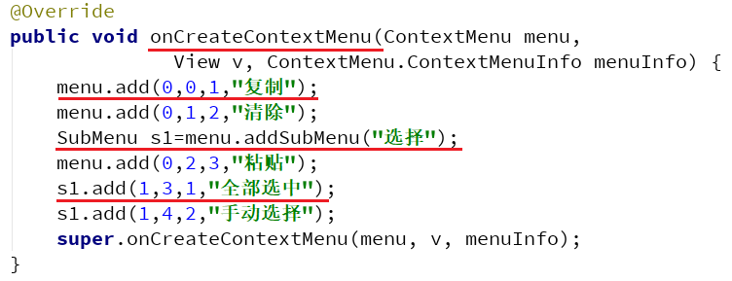
五、用户界面设计
5.4 菜单
  5.4.1 上下文菜单
    上下文菜单的例子
      创建菜单项目及注册菜单

Slide 60
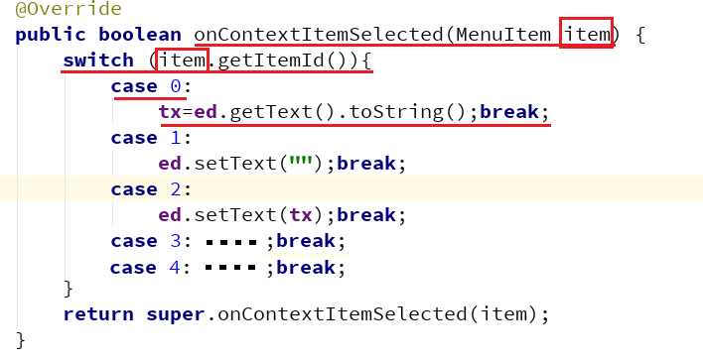
五、用户界面设计
5.4 菜单
  5.4.1 上下文菜单
    上下文菜单的例子
      响应菜单选择

Slide 61
五、用户界面设计
5.4 菜单
  5.4.2选项菜单
    选项菜单的使用
      选项菜单的使用方法和上下文菜单基本相同
      OptionsMenu选项菜单在Activity中的回调方法
        onCreateOptionsMenu(Menu menu)
          初始化选项菜单，初次显示菜单时调用
        public boolean onOptionsItemSeleted(MenuItem item)
          选项菜单中的某个选项被选中时，调用该方法
        public void onOptionMenuClosed(Menu menu)
          当关闭菜单时调用该方法

Slide 62
五、用户界面设计
5.5 Toast
  5.5.1 常规Toast
    Toast概述
      创建Toast消息提示框对象的方法
        makeText(context context,CharSequence text, int Duration)
        参数分别是：容器、显示的文本信息、显示停留时间
      其他方法：
        show()：显示消息提示框信息
        setGravity()：设置显示位置，
          三个参数分别是：起点位置，右偏移值、下偏移值
        setMargin()：以横向和纵向的百分比设置显示位置
          两个参数：水平偏移正右负左，垂直偏移正上负下

Slide 63
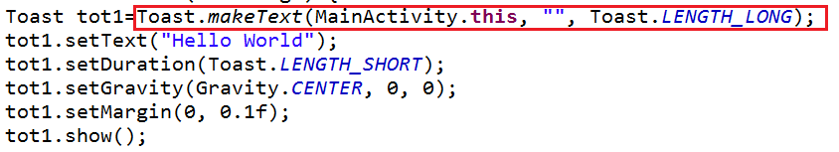
五、用户界面设计
5.5 Toast
  5.5.1 常规Toast
    Toast实例
      直接创建toast匿名对象并显示
      创建Toast对象并进行设置后显示
        不要使用Toast的构造方法创建toast，使用makeText创建Toast对象

Slide 64
五、用户界面设计
5.5 Toast
  5.5.2 自定义Toast
    自定义Toast的方法
      创建并设计一个界面文件XML，作为Toast的显示内容
      使用LayoutInflater来获取界面文件，并将其实例化为View对象
      从View对象中获取界面中的控件并设定控件内容
      通过构造函数定义一个Toast对象
          使用setView ()方法来加载view对象
          使用其他的设定方法来设定Toast对象
          使用show()方法来显示Toast

Slide 65
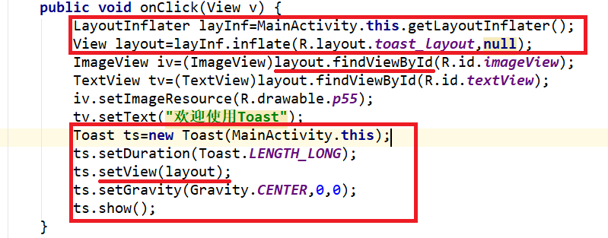
五、用户界面设计
5.5 Toast
  5.5.2 自定义Toast
    自定义Toast实例

Slide 66
五、用户界面设计
5.6 Notification
  Notification概述
    真对Android中不同的情况，提供了不同的提醒方式
      Toast Notification：出现在屏幕上暂时性的通知
      Dialog Notification：以对话框的形式出现在屏幕上
      Status Bar Notification：出现在系统顶部状态栏的通知
        当应用程序处于后台运行时，比较合适使用
        通过在顶部下拉来查看通知信息
    Notification使用涉及到的类
      Notifaction类：显示通知信息，由用户定义
      NotificationManager类：管理通知信息，由系统获取该类对象

Slide 67
五、用户界面设计
5.6 Notification
  5.6.1 常规Notification
    使用方式
      调用getSystemService()方法获取系统的NotificationManager服务
      创建一个Notification对象，并为其设置各种属性
      为Notification对象设置事件信息
      通过NotificationManager类的notify()方法发送Notification通知
      若需要激活另一个Activity来显示信息，则需要使用Intent
        创建Intent对象，并由Intent对象再创建PendingIntent对象来作为传递信息的通道
      注意：新版的Notification需要使用Builder()方法来构造
        setLatestEventInfo()方法已经被弃用

Slide 68
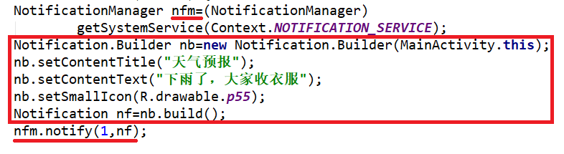
五、用户界面设计
5.6 Notification
  5.6.1 常规Notification
    Notification实例
      创建一个简单的通知信息（新版）

Slide 69
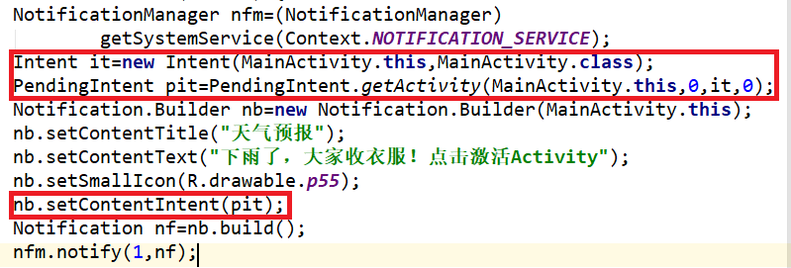
五、用户界面设计
5.6 Notification
  5.6.1 常规Notification
    Notification实例
      创建一个简单通知，并通过通知启动其他Activity（新版）

Slide 70
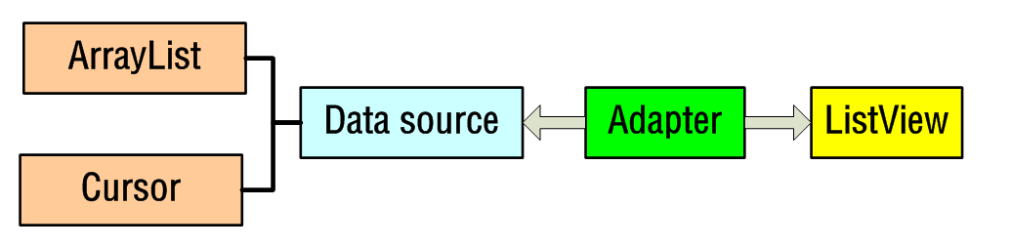
五、用户界面设计
5.7 列表
  列表类简介
    ListView的父类是viewGroup
      自己定义了排列子View的规则
      需要通过适配器Adapter来展示数据内容

Slide 71
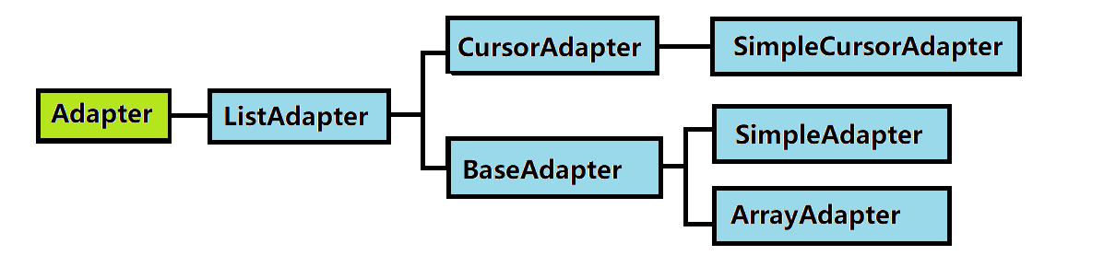
五、用户界面设计
5.7 列表
  5.7.1 常用Adapter
    什么是Adapter
      桥接类：将数据绑定到UI界面中
      为显示数据的View控件提供数据，访问原始数据内容
      针对每个item， Adapter都会调用一个getView()的方法
        获取布局视图，并将数据显示在其上
        可以创建新的Adapter类，重写getView()方法，加载新的布局视图

Slide 72
五、用户界面设计
5.7 列表
  5.7.1 常用Adapter
    Adapter的使用：SimpleAdapter
      定义SimpleAdapter所需的布局文件，往往包含多个控件
      定义与布局文件内容相匹配的ArrayList对象
        一般使用HashMap类对象作为其元素
        HashMap包含多个基本元素和Object基类对象
        创建HashMap对象，根据布局添加各类数据
        将HashMap对象添加到ArrayList中
      创建并初始化SimpleAdapter对象
        五个参数：上下文环境（this）、数据源（ArrayList对象）、布局文件、源数组（HashMap对象中的key）、目标数组（布局控件id）

Slide 73
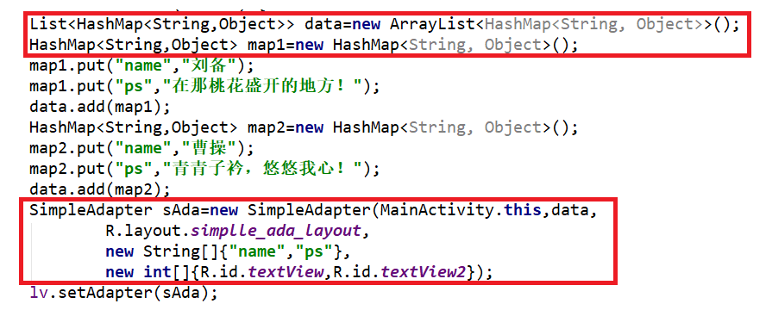
五、用户界面设计
5.7 列表
  5.7.1 常用Adapter
    Adapter的使用：SimpleAdapter实例

Slide 74
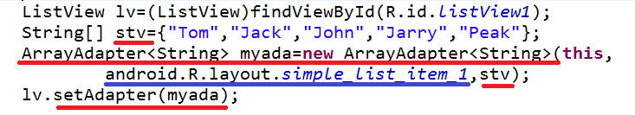
五、用户界面设计
5.7 列表
  5.7.1 常用Adapter
    Adapter的使用：ArrayAdapter及实例
      为显示数据的View控件提供数据，访问原始数据内容
        定义字符串数组
        定义ArrayAdapter对象并初始化，设定其显示界面和对应数据
        将控件绑定到ArrayAdapter对象

Slide 75
六、服务
Service（服务）概述
  能够在后台长时间运行操作
  不提供用户界面
  在切换到另外一个应用时，服务仍可后台运行
  可与其他组件交互、执行进程间通信
  通过继承Service类（或其子类）创建服务
  服务应该考虑到阻塞等问题，避免出现不响应

Slide 76
六、服务
6.1 本地服务
  6.1.1 两种启动方式
    Started（启动）：
      应用程序组件通过startService()方法启动服务
      启动后，服务能在后台无限期运行，即使启动服务的任务已销毁
      通常，服务执行单个操作并不返回结果
    Bound（绑定）：
      应用程序组件通过bindService()方法绑定到服务
      绑定服务提供客户端-服务器接口，运行组件与之交互
      仅当绑定时服务运行，一个服务可以绑定多个组件
      当所有组件都解绑时，服务被销毁

Slide 77
六、服务
6.1 本地服务
  6.1.1 两种启动方式
    服务可以同时属于这两种类型
      重点在于是否实现一些回调方法
        onStartCommand()方法允许组件一Started方式请求服务
        onBind()方法允许组件一Bind方式请求服务
      可在配置文件中将服务声明为私有，阻止其他应用访问
    服务与线程
      服务运行于管理它的进程的主线程
      服务不会创建自己的线程
        若要完成CPU密集或者阻塞操作，需要开发人员创建新线程

Slide 78
六、服务
6.1 本地服务
  6.1.2 service中的重要方法
    创建服务，需要创建Service类（或子类）来实现
      在实现类中，可根据需要重写一些回调方法
        onStartCommand()：其他组件使用startService()请求服务时调用
          使用该方法后，服务启动并在后台无限期运行
          必要时，使用stopself()或stopService()方法停止服务
        onBind()：其他组件使用bindService()请求服务时调用
          必须通过返回Ibinder来提供通信接口
          是服务必须要实现的方法，保证服务能够被绑定
        onCreate()：当服务第一次创建时，调用该方法执行创建过程
        onDestroy()：当服务被销毁时，调用该方法

Slide 79
六、服务
6.1 本地服务
  6.1.2 service中的重要方法
    创建服务，需要创建Service类（或子类）来实现
      started服务的终止方式
        服务自身通过stopSelf()来停止，其他应用通过stopService()来停止
      Android系统对服务的资源管理
        仅当资源不足，须回收资源来 运行前台应用时，才会强行终止服务
        若服务绑定到前台Activity，则会减少停止的概率
        若服务被声明在前台运行，则基本不会被终止
        若服务在started状态，则会随时间增长而逐步增大被终止的概率
          可设计重启服务，系统停止服务后，若资源可用时会重启服务

Slide 80
六、服务
6.2 创建Started Service
  继承Service类
    若需处理多线程等复杂功能，则通过继承Service类实现
      包含onStartCommand()、onBind()、onCreate()、nDestroy()四个方法
        onStartCommand()是Started类服务启动是调用的函数
          onStartCommand()必须返回一个整数，描述服务停止后如何重启
            START_NOT_STICKY：不重新创建服务
            START_STICKY：重新创建服务，不重新发送最后的Intent
            START_REDELIVER_INTENT：重新创建服务，发送服务最后的Intent
      启动服务的方法
        通过startServerce(Intent it)的方法来启动服务

Slide 81
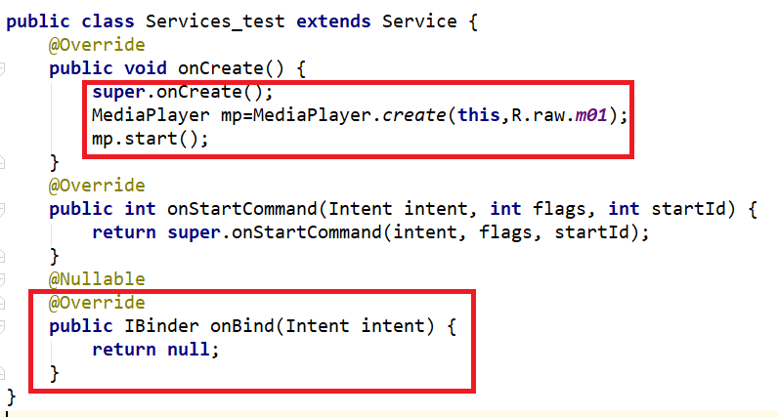
六、服务
6.2 创建Started Service
  继承Service类
    若需处理多线程等复杂功能，则通过继承Service类实现
      定义对应的服务

Slide 82
六、服务
6.3 创建Bound Service
  概述
    要提供绑定，必须实现Service类中的onBind()方法
      该方法返回IBinder对象，以实现交互
    客户端通过bindService()方法绑定到服务
      必须提供ServiceConnection接口的实现类，来监控与服务的连接
        该类中的onServiceConnected()方法，可以发送用了通信的IBinder对象
      多个客户端可以绑定到同一个服务
        仅当第一个客户端绑定时，系统调用onBind()方法来获取IBinder
        多个客户端绑定时，系统会发送同一个IBinder对象到客户端

Slide 83
七、广播
7.1 发送和接收广播
  7.1.1发送广播
    通过Intent发送广播消息
      共有三种发送广播的方法：
        sendBroadcast();
          普通广播：满足条件的接收者都会响应，但不能保证顺序
        sendOrederBroadcast();
          顺序广播：接收者根据注册时设置的优先级来接收广播
        sendStickyBroadcast();
          粘性广播：发送出的Intent会一直存在，之后注册的接收者匹配时，也会响应

Slide 84

七、广播
7.1 发送和接收广播
  7.1.1发送广播
    通过Intent发送广播消息
      发送广播时Intent的设定
        定义Intent对象
        指定Intent对象的动作（一般为包名）
        使用sendBroadcast(Intent it)来发送广播

Slide 85
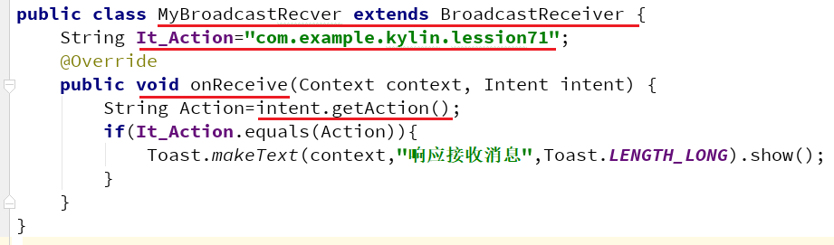
七、广播
7.1 发送和接收广播
  7.1.2接收广播
    使用BroadcastReceiver类来接收广播消息
      通过继承BroadcastReceiver类来实现广播接收
        创建BroadcastReceiver类的子类
        在BroadcastReceiver子类中重写onReceiver()方法

Slide 86
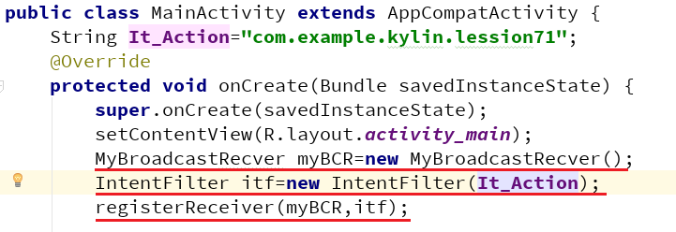
七、广播
7.1 发送和接收广播
  7.1.3 声明广播
    需把广播接收器注册到系统中，以响应对应的事件
      两种注册方法：
        使用代码进行注册
          非常驻型广播，随程序的生命周期存在

Slide 87
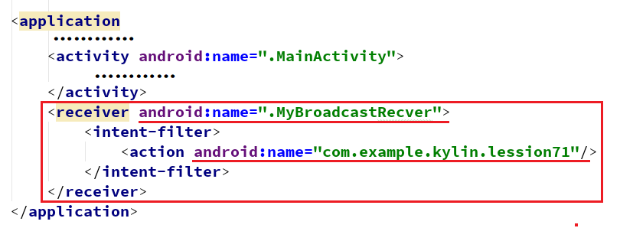
七、广播
7.1 发送和接收广播
  7.1.3 声明广播
    需把广播接收器注册到系统中，以响应对应的事件
      两种注册方法：
        在AndroidManifest.XML中配置广播
          常驻型广播：即使应用关闭，当广播过来时，也会被系统调用

Slide 88
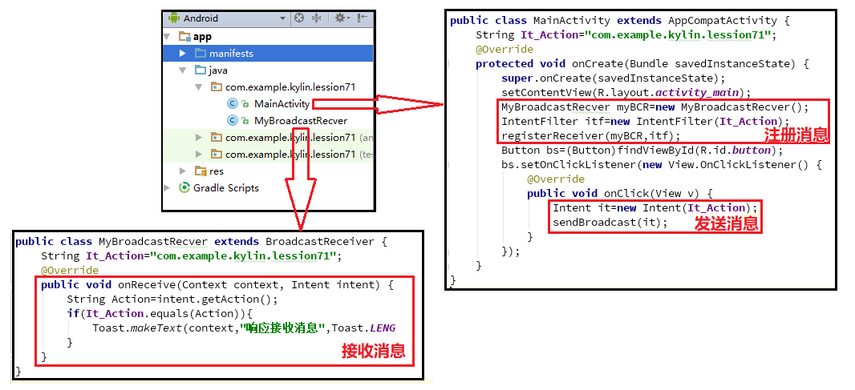
七、广播
7.1 发送和接收广播
  7.1.4 广播实例一览

Slide 89
八、数据存储和提供器
Android系统文件结构
  外部存储文件
    外部存储文件，即SD卡存储
      一般较大的文件，均保存在SD卡中
  三大文件结构的权限
    系统文件：
      没有roots权限，则无法更改甚至读取文件，一般不访问其数据
    数据文件：
      一般是应用程序访问自己的数据，其他应用程序无法访问
    外部存储文件：
      程序拥有SD卡访问权限，即可访问所有文件

Slide 90
八、数据存储和提供器
数据存储方式
    Android系统提供了常用的4种数据存储方式
      SharedPreferences存储数据
        适用于简单的数据保存，一般用于变量的存储
      SQLite数据库存储数据
        SQLite是标准数据库，适合规范的批量数据
      ContentProvider存储数据
        为存储和获取提供统一接口，以便在不同应用之间共享数据
      文件（File）存储数据
        常见的存储方式，可以在系统或SD卡中存取数据

Slide 91
八、数据存储和提供器
8.1 SharedPreferences存储
  SharePreferences存储概述
      类似Windows系统上的INI配置文件，但可分为多种权限
      本质是以XML文件保存的Key-Value键值对数据
      其只能读取数据，存储和修改需要通过Editor对象实现
      SharePreferences的四种操作方式
        Context.MODE_PRIVATE：默认操作，只能被应用访问，覆盖写入
        Context.MODE_APPEND：检查文件是否存在，创建或追加写入
        Context.MODE_WORLD_READABLE：当前文件可被其他应用读取
        Context.MODE_WORLD_WRITEABLE：当前文件可被其他应用写入

Slide 92
八、数据存储和提供器
8.1 SharedPreferences存储
  SharePreferences存储概述
    两种获取SharedPreferences对象的方法
      使用Contex.getSharedPreferences(String name,int mode)获取
        Name为配置文件的名称，mode为操作方式
        可被同一应用程序下的其他组件共享
      使用Activity.getPreferences(int mode)获取
        只能在本Activity中使用

Slide 93
八、数据存储和提供器
8.1 SharedPreferences存储
  SharePreferences存储概述
    使用SharedPreferences存取数据
      保存数据
        通过Context或Activity获取SharePreferences对象
        使用SharePreferences的edit获取SharePreferences.Editor对象
        使用Editor对象的putXXX方法保存key-value数据对
        使用Editor对象的commit方法提交数据，进行实际存储
      获取数据
        使用SharePreferences对象的getXXX方法来获取数据

Slide 94
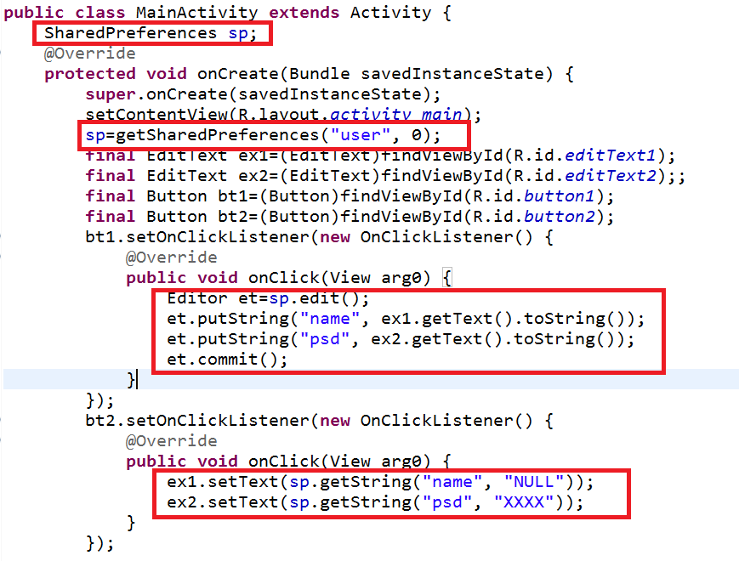
八、数据存储和提供器
8.1 SharedPreferences存储
  SharePreferences存储实例

Slide 95
八、数据存储和提供器
8.2 SQLite存储
  8.2.1 SQLite数据库简介
    轻量级嵌入式数据库引擎、支持SQL语言、开源
    SQLite数据库存储具有的特点：
      面向资源有限的设备
      没有服务器进程（在语言中直接API调用）
      所有数据存放在同一文件中，跨平台（定义、表、索引等）
      可自由复制
    弱类型支持：可将不同类型的数据，存放在同一列中
    Android本身集成了SQLite数据库
      每个应用程序均可以使用SQLite数据库

Slide 96
八、数据存储和提供器
8.2 SQLite存储
  8.2.2 SQLite使用
    创建和访问数据库：SQLiteOpenHelper类
      SQLiteOpenHelper是SQLite的数据库辅助类，是抽象类
        用来管理数据库的创建和版本
      SQLiteOpenHelper的使用方法：
        创建一个类并继承SQLiteOpenHelper类
          构造函数：四个参数：上下文环境、数据库名字、游标、版本
          必须实现onCreate(SQLiteDatabase db)方法，来创建数据库
          必须实现onUpgrade(SQLiteDatabase db，int old， int new)方法
          建立后，需要调用getReadableDatabase()或getWriteableDatabase()方法返回一个SQLite数据库对象来操作数据库

Slide 97
八、数据存储和提供器
8.2 SQLite存储
  8.2.2 SQLite使用
    创建数据库
      直接使用SQLiteDatabase类来创建数据库
        定义SQLite数据库类：SQLiteDatabase对象并利用函数创建
        使用openOrCreateDatabase(“dbname”,MODE_PRIVATE,null)创建数据库
        在创建数据库后，可以通过执行SQL语句的方式，创建表
        在数据库对象使用完毕后，调用close()方法关闭数据库

Slide 98
八、数据存储和提供器
8.2 SQLite存储
  8.2.2 SQLite使用
    使用SQLiteDatabase类来操作数据表
      针对数据表的操作，SQLite可通过执行标准的SQL语句来实现
      通过execSQL(String sqlstr)方法来实现对SQL语句的执行
        执行数据定义语言DDL：Create、Alter、Drop
        执行数据操作语言DmL：Insert、Update、Delete
      通过rawQuery(String sqlstr)方法来实现SQL查询并返回结果
        执行数据查询语言DQL：Select
        返回的结果类型为Cursor类对象

Slide 99
八、数据存储和提供器
8.2 SQLite存储
  8.2.2 SQLite使用
  9.5.2 SQLite使用
    使用SQLiteDatabase类来操作数据表
      针对数据表的操作，可使用SQLiteDatabase本身的方法实现
      类似于数据操作语言的：Insert()、Update()、Delete()方法
        原有的SQL指令中的表名、列名、值等作为方法的参数
      类型于数据查询语言DQL的：query()方法
        原有Select语句中的表名、字段名、where条件等成为函数参数
        该查询同样返回Cursor类对象
      若熟悉SQL语言，建议使用SQL语言实现数据表的操作

Slide 100
八、数据存储和提供器
8.2 SQLite存储
  8.2.2 SQLite使用
    使用SQLiteDatabase类来操作数据表
      使用游标Cursor：查询返回的数据集
      常用方法：
        move(int offset)：以当前位置为参考，移动指定行
        moveToFirst()、moveToLast()：移动到第一行 、最后一行
        moveToPosition(int position)：移动到指定行
        getColumnNames()：获取字段名
        getCount()：结果集中的数据项数
        getPosition()：返回当前游标所指向的行数
        getString(int columnIndex)：返回当前行指定列的值

Slide 101
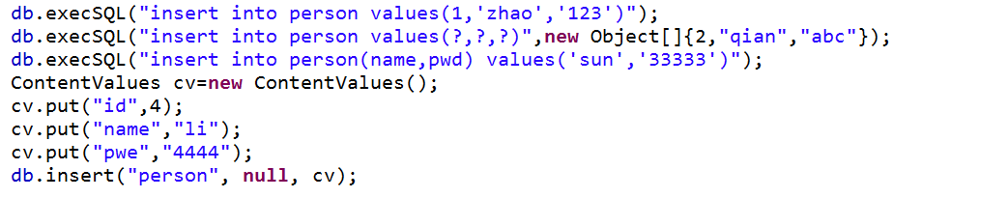
八、数据存储和提供器
8.2 SQLite存储
  8.2.2 SQLite使用
    SQLite数据库实例
      创建表
      创建记录

Slide 102
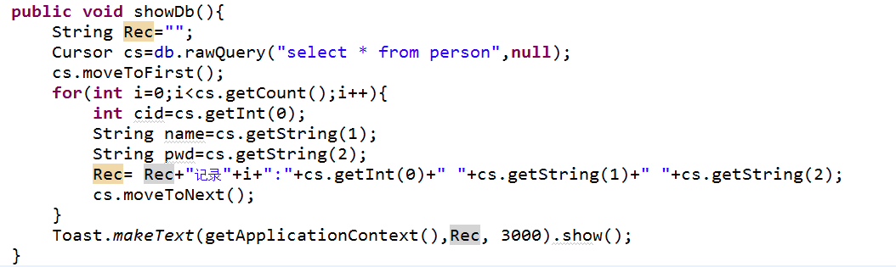
八、数据存储和提供器
8.2 SQLite存储
  8.2.2 SQLite使用
    SQLite数据库实例
      查询并显示结果

Slide 103
八、数据存储和提供器
8.3 ContentProvider存储
  ContentProvider存储特点
    Android中应用的数据是私有的
      不用应用程序之间的数据无法相互调用和操作
    ContentProvider实现了不同应用程序间数据的共享
      ContentProvider为存储和获取数据提供统一的接口
        以数据库中表的的形式来组成数据
        提供一种多应用间数据共享的方式
        Android内置的许多数据都是使用该方式供开发者调用的
          视频、音频、图片、通讯录等

Slide 104
八、数据存储和提供器
8.3 ContentProvider存储
  ContentProvider存储特点
    用Uri类来实现对数据的处理
      Uri是一个通用资源标志符，将其分为A、B、C、D，4个部分：
        A：无法改变的标准前缀：如；"content：//"、"tel：//"等
          当前缀是"content://"时，说明可通过ContentProvider控制这些数据
        B：URI的标识：
          为了保证URI标识的唯一性，一般使用包名
        C：路径：可以近似的理解为需要操作的数据库中表的名字
        D：记录行数：如果URI中包含表示需要获取的记录的ID（行），则就返回该ID对应的数据，如果没有ID，就表示返回全部

Slide 105
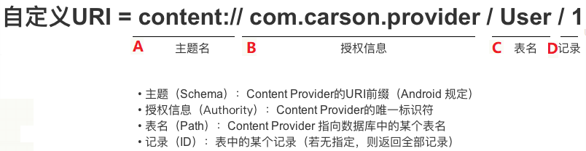
八、数据存储和提供器
8.3 ContentProvider存储
  ContentProvider存储特点
    使用Uri类来实现对数据的处理
      Uri是一个通用资源标志符，将其分为A、B、C、D，4个部分：

Slide 106
八、数据存储和提供器
8.4 文件存储
  8.4.1 程序私有文件
    程序私有文件夹位置为：\data\data\<应用程序包名>
    默认情况下，仅本应用程序可访问文件夹下数据
    支持java的IO文件操作
      使用FileOutputStream类对象来创建并文件信息
        创建方法：使用OpenFileOutput(string name, int mode)函数创建对象
        name为文件名，不需要路径信息和扩展名；mode为操作方式
        使用对象的.write(byte[] bytes)来写入二进制文件流
        若为其它类型数据，则需要转换为二进制类型
        使用对象的.close()来关闭对象

Slide 107
八、数据存储和提供器
8.4 文件存储数据
  8.4.1 程序私有文件
    程序私有文件夹位置为：\data\data\<应用程序包名>
    默认情况下，仅本应用程序可访问文件夹下数据
    支持java的IO文件操作
      使用FileInputStream类对象来读取文件信息
        创建方法：openFileInput(String name)创建对象
        使用对象的.read(byte[] bytes)来读取二进制文件流
        将读取的二进制数据流，转换为原本的数据信息

Slide 108
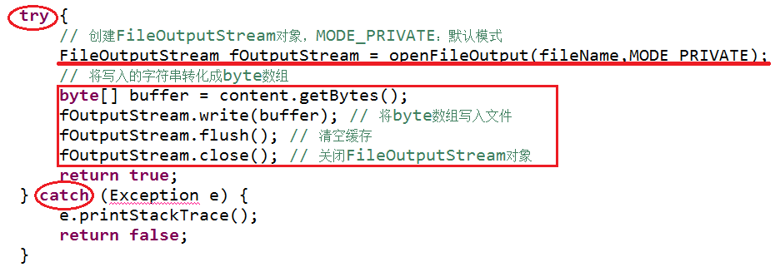
八、数据存储和提供器
8.4 文件存储数据
  8.4.1 程序私有文件
    例：使用FileOutputStream类对象来创建并文件信息

Slide 109
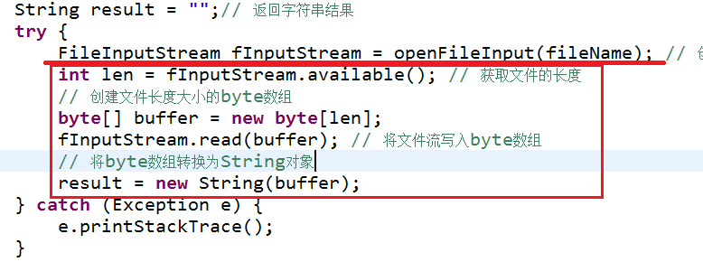
八、数据存储和提供器
8.4 文件存储数据
  8.4.1 程序私有文件
    例：使用FileInputStream类对象来读取文件信息

Slide 110
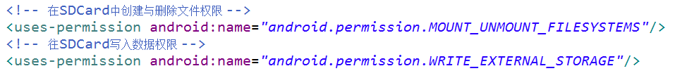
八、数据存储和提供器
8.4 文件存储数据
  8.4.2 读/写SD卡文件
    读写SD卡，需要在AndroidManifest.xml中设置相关权限
      创建相关权限的指令如下：
    获取SD卡的目录
      File sdCardDir=Enviroment.getExternalStorageDirectory();
      或：File sdCardDir=new File(“/sdcard”); //直接访问默认目录

Slide 111
八、数据存储和提供器
8.4 文件存储数据
  8.4.2 读/写SD卡文件
    使用File类来写入SD卡文件
      使用File类的构造函数设置SD卡文件，并指明路径和名称
        File savefile=new File(String dir, String filename)
      创建FileOutputStream类对象来绑定File对象
        FileOutputStream fos= new FileOutputStream(savefile)
      通过FileOutputStream类对象将数据流写入到文件中
        fos.write(byte[] bytes)

Slide 112
八、数据存储和提供器
8.4 文件存储数据
  8.4.2 读/写SD卡文件
    使用File类来读取SD卡文件
      使用File类的构造函数设置SD卡文件，并指明路径和名称
        File readfile=new File(String dir, String filename)
      创建FileInputStream类对象来绑定File对象
        FileInputStream fis= new FileOutputStream(readfile)
      通过FileInputStream类对象将数据流写入到文件中
        定义一个byte[] 数组，用来存放读取的二进制数据流
        使用fis.read(byte[] bytes)的方法，从文件读取二进制数据流
        将二进制数据转化为原有的数据类型

Slide 113
八、数据存储和提供器
8.4 文件存储数据
  8.4.2 读/写SD卡文件
    实例1：实现SD卡文件的读写
    实例2：遍历SD卡中目录及文件的方法
      通过创建File[]数组类型对象，利用构造函数获取
        File[] files=new File(filepath).listFiles();
        使用ListView控件来显示目录
        使用ArrayAdapter将目录中的信息，绑定到ListView中显示
        使用ListView控件的点击事件，来进入选中的目录
        主要函数实现：
          获取选定文件夹中的文件列表，
          将文件列表显示到到ListView中

Slide 114
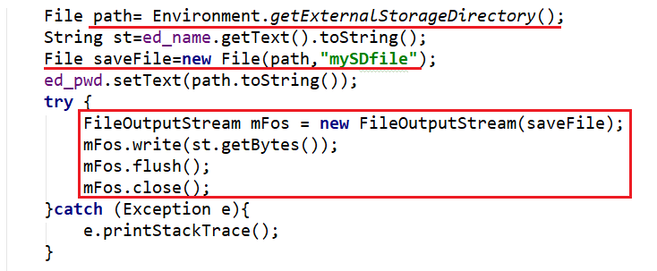
八、数据存储和提供器
8.4 文件存储数据
  8.4.2 读/写SD卡文件
    实例1：使用File类来写入SD卡文件

Slide 115
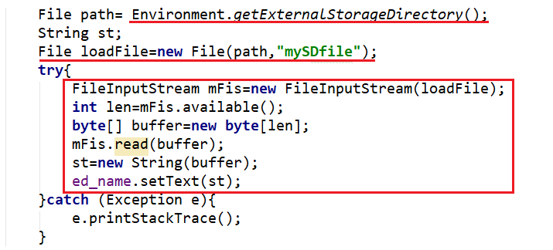
八、数据存储和提供器
8.4 文件存储数据
  8.4.2 读/写SD卡文件
    实例1：使用File类来读取SD卡文件

Slide 116
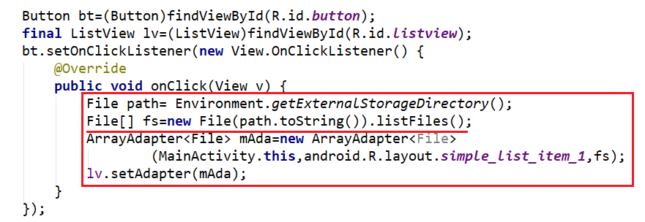
八、数据存储和提供器
8.4 文件存储数据
  8.4.2 读/写SD卡文件
    实例2：遍历SD卡中目录及文件的方法

Slide 117
十、进程与消息处理
10.1 进程与线程
  10.1.1什么是进程
    是一个具有一定独立功能的程序关于某个数据集合的一次运行活动，是操作系统动态执行的基本单元
      一个进程代表一个应用程序
        该应用程序运行中自己的进程中
        使用系统为其分配的堆内存
        独立运行，不受其他应用程序或其他进程的影响
      一个进程可以同时运行多个应用程序，共享堆内存

Slide 118
十、进程与消息处理
10.1 进程与线程
  10.1.1什么是进程
    Android系统中，一个进程对应一个虚拟机
      缺省情况下，一个应用的所有组件都运行在同一个进程中
        当启动一个应用程序组件时，如果该应用没有正在运行的其它程序组件，那么Android系统将为这个应用创建一个新进程用于运行应用
        在启动一个应用程序组件时，这个应用已经有进程在运行（因为有应用的其它组件存在），那么这个应用程序组件将使用同一进程运行
        你可以使用不同进程来运行不同的组件，或者在进程中创建新的线程
        四大组件，不能算是完整的进程实例，只能算是进程的组成部分

Slide 119
十、进程与消息处理
10.1 进程与线程
  10.1.2进程模型
    基于用户ID的分配机制
      在安装应用程序时，Android系统会为每个程序分配一个用户ID
        通过设置相应的权限，使其他应用不能访问此应用的数据和资源
          一个用户ID识别一个应用程序
        默认情况下，每个Android应用程序运行在它自己的进程中
          需要执行应用程序时，Android会启动一个虚拟机，即一个新的进程来执行
        不同的Android应用程序运行在相互隔离的环境中

Slide 120
十、进程与消息处理
10.1 进程与线程
  10.1.2进程模型
    基于用户ID的分配机制
      若两个应用程序的用户ID相同
        这两个应用程序将运行在同一个进程中
        两个应用程序使用同一份堆内存，使用同一个虚拟机
          要实现这个功能，首先必须使用相同的私钥签署这些应用程序
          必须使用AndroidMani fest.xml文件给它们分配相同的 Linux用户ID
          通过在manifest节点下得属性android:shared UserId来实现。

Slide 121
十、进程与消息处理
10.1 进程与线程
  10.1.3 Android中进程的生命周期
    Android系统会尽可能长的保持应用程序进程的运行
    进程的“重要性层次表”
      需要清除旧的进程来释放资源以满足新或是重要的进程的运行
      为了决定哪些进程可以杀死，哪些进程需要保留
        根据运行在其中的应用程序组件和这些组件的状态，进行分级
        具有最低重要性的进程首先被杀死
        次重要性的进程为其次，直到系统恢复所需的资源

Slide 122
十、进程与消息处理
10.1 进程与线程
  10.1.3 Android中进程的生命周期
    进程的“重要性层次表”（由高到低）
      前台进程
      可见进程
      服务进程
      背景进程
      空进程

Slide 123
十、进程与消息处理
10.1 进程与线程
  10.1.5 什么是线程
    线程是进程中的一个实体
      基本思想是将程序执行和资源分开，只拥有一点必不可少的资源
      一个进程可拥有多个线程
        可以和同属于同一进程的其他线程共享进程所拥有的所有资源
        同一进程中的线程之间可以并发执行，并发程度可以获得显著的提高
        线程也具有许多进程所具有的特征，因此被称为轻型进程
      启动应用后，系统会创建一个线程来运行该应用
        这个线程成为“主”线程
        主线程主要负责处理与UI相关的事件
        主线程通常又被叫做UI线程。

Slide 124
十、进程与消息处理
10.1 进程与线程
  10.1.6 Android的线程模型
    单线程模型
      一个进程中只能有一个线程在运行，剩下的线程必须等待当前的线程执行完了才能运行
    线程安全
      可以同时被多个线程调用，而调用者不需要任何动作（同步）来确保线程的安全性
      当多个线程访问一个类时，如果不用考虑这些线程在运行时环境下的调度和交替执行，并且不需要额外的同步及在调用方代码不必作其他的协调，这个类的行为仍然是正确的，那么称这个类是线程安全的。

Slide 125
十、进程与消息处理
10.1 进程与线程
  10.1.6 Android的线程模型
    Android是单线程模型、线程非安全的
    开发中特别注意：
      不要阻塞UI线程（单线程模型导致）
        会导致无法分发组件，绘制等，使得UI不再响应用户操作
        如果UI线程阻塞超过五秒钟，系统将显示“应用程序无响应”对话框
      不要再非UI线程中调用和刷新UI相关的组件（线程非安全导致）
        UI线程本身会对组件进行调用，其他线程调用必须进行协调
        可在其他线程中完成特定操作，再反馈给UI线程进行UI组件的操作
          这样所以的UI操作均有UI线程实现，避免出现访问冲突

Slide 126
十、进程与消息处理
10.1 进程与线程
  10.1.7 进程与线程
    一个Android应用只能有一个进程，但可以存在多个线程
      一个进程的内存不能被其他进程使用，但能被进程中的线程共享
      宏观地讲所有的进程是并发执行的
      而进程中的多个线程同时执行但并不是并发的
        系统的CPU会根据应用的线程数触发每个线程执行的时刻
          当CPU时间轮到分配某个线程执行时，线程开始执行，执行到下一个线程开始执行的时刻，依此轮询，直到线程执行结束。

Slide 127
十、进程与消息处理
10.1 进程与线程
  实现线程的主要方法
    通过继承Thread类来实现
      定义一个线程类，继承Thread类
      重写该类中的run()方法
        将需要通过线程执行的操作，写入该方法中
      定义新建的线程类对象以实现线程操作
        start()：启动线程
        sleep()：线程休眠，交出cpu，线程进入阻塞态，不会释放锁
        wait()：交出cpu，线程进入阻塞态，并释放锁
        interrupt()：中断线程，停止正在运行的线程，线程必须在阻塞态

Slide 128
十、进程与消息处理
10.1 进程与线程
  实现线程的主要方法
    通过继承Thread类来实现
      Thread类的主要状态
        New ：一旦被实例化之后就处于new状态
        Runnable： 调用了start函数之后就处于Runnable状态
        Running ：线程被cpu执行 调用run函数之后 就处于Running状态
        Blocked：调用sleep()、wait()等方法后，线程处于Blocked状态
        Dead：线程的run()方法运行完毕或被中断或被异常退出后的状态

Slide 129
十、进程与消息处理
10.1 进程与线程
  实现线程的主要方法
    通过实现Runnable接口来实现
      和使用Thread类似
      定义Runnable对象，并重写其中的run()方法
    实现Callable接口
      定义Callable对象，并重新其call()方法
    三种方法的区别
      Callable可以返回值，其他两个方法不能返回值
      Callable可以抛出异常，其他两个方法不能抛出异常
      Callable可以获得一个Future对象，以了解任务的执行情况

Slide 130
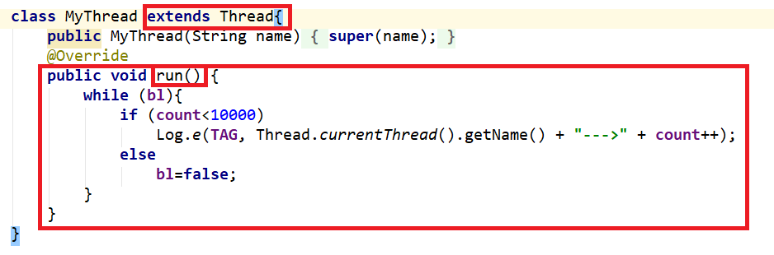
十、进程与消息处理
10.1 进程与线程
  实现线程的主要方法
    通过定义或继承Thread类来实现：实例
        定义Thread对象后，要重写其run()方法；
        也可以继承Thread类，重写run()方法

Slide 131
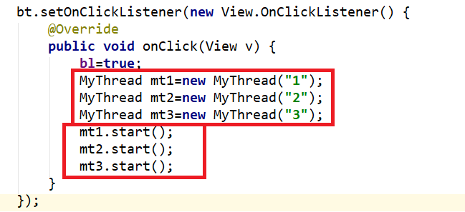
十、进程与消息处理
10.1 进程与线程
  实现线程的主要方法
    通过继承Thread类来实现：实例
        创建线程类对象，启动线程

Slide 132
十、进程与消息处理
10.2 Handler和AsyncTask
  10.2.1 Handler的基本概念
    Android 提供给开发者方便进行异步消息处理的类
    解决线程之间的通信问题
      子线程无法进行更新UI的操作
      在子线程中处理耗时操作，并中完毕后通知主线程
      Handler的运作过程中包含了Android的消息机制
  10.2.2 Android的消息机制
    理解消息处理过程中涉及到的相关类及操作
    通过使用Handler来理解消息机制

Slide 133
十、进程与消息处理
10.2 Handler和AsyncTask
  10.2.2 Android的消息机制
    Handler的使用方法
      在Activity中使用Handler
        在主线程创建一个handler对象，并重写其HandlerMessage()方法
        创建子线程对象，重写其run()方法
          在run方法中，定义Message对象，设定传递的数据
          通过在主线程创建的handler对象发送该Message对象
        在Handler对象重写的handleMessage()方法中
          接受子线程的Message对象并进行处理
          Message对象中包含的数据，就是子线程传递的数据

Slide 134
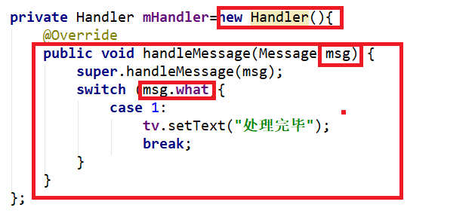
十、进程与消息处理
10.2 Handler和AsyncTask
  10.2.2 Android的消息机制
    Handler的使用方法
      在Activity中使用Handler
        首先定义Handler对象，确定在Hanlder中收到消息后的处理方式

Slide 135
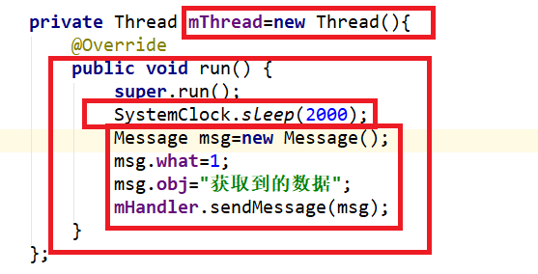
十、进程与消息处理
10.2 Handler和AsyncTask
  10.2.2 Android的消息机制
    Handler的使用方法
      在Activity中使用Handler
        定义线程对象，在执行完操作后，使用Handler对象发送消息

Slide 136
十、进程与消息处理
10.2 Handler和AsyncTask
  10.2.2 Android的消息机制
    与消息处理相关的类：
      Message：Message是在线程之间传递的消息
        它可以在内部携带少量的数据，用于线程之间交换数据
        Message有四个常用的字段
          what字段，arg1字段，arg2字段：可以存储整数
          obj字段：可以存储对象
      Handler：它主要用于发送和处理消息
        发送消息一般使用sendMessage（）方法
        而发出的消息最终会传递到Handler的handleMessage方法中

Slide 137
十、进程与消息处理
10.2 Handler和AsyncTask
  10.2.2 Android的消息机制
    与消息处理相关的类：
      Message Queue：主要用于存放所有通过Handler发送的消息
        消息会一直存在于消息队列中，等待被处理
      Looper：Handler与MessageQueue之间的桥梁
        Looper通过不停循环，发现Message Queue中存在新消息
        就会将它取出并传递到Handler的handleMessage（）方法中
      ThreadLocal：Thread Local是一个线程内部的数据存储类
        通过TreadLocal可以在指定线程中存储数据
        数据存储以后，也只有在指定线程中可以获取到存储到数据

Slide 138
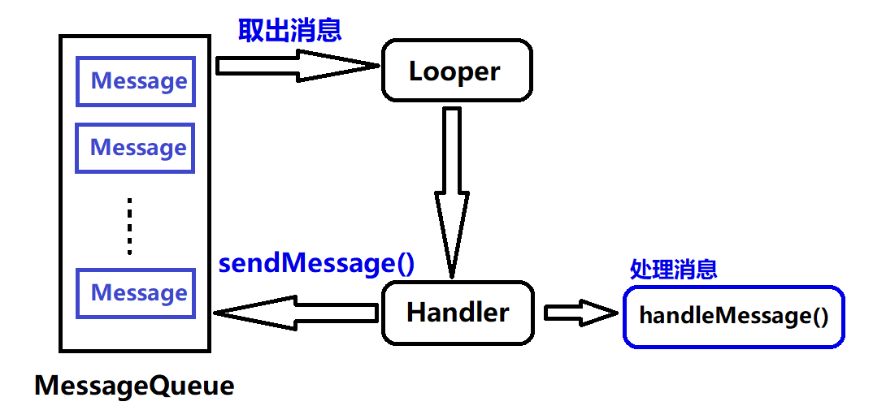
十、进程与消息处理
10.2 Handler和AsyncTask
  10.2.2 Android的消息机制
    与消息处理相关的类：消息机制模型

Slide 139
十、进程与消息处理
10.2 Handler和AsyncTask
  10.2.3 Handler的具体使用场合
    将耗时的任务放到子线程中，避免阻塞主线程
      必须在主线程进行UI组件的更新
      通过消息机制，将子线程的运行状态及结果反馈给主线程
        在主线程中创建Handler，在子线程中发送消息
        主线程已经包含了Looper对象，仅需实例化Handler即可
    若子线程需要接收其他线程的消息
      需要在子线程中实例化Handler对象
        同时需要使用Looper对象来获取和监听消息队列
        实例化Handler对象，实现对消息的处理
          Handler对象必须保证在该线程外也能访问，以便发送消息

